Slide 1
LINGUAGEM SQL
Prof. Thiago Almeida

Slide 2
FUNCTIONS
No SQL uma FUNCTION é uma função armazenada onde é possível passar parâmetros para ela e então retornar um valor.
DELIMITER $$
CREATE FUNCTION nome_function (parâmetros)
RETURNS tipo_de_dado
BEGIN
/*COMANDOS*/
END $$
DELIMITER ;

Slide 3
FUNCTIONS
No Mysql uma FUNCTION é uma função armazenada onde é possível passar parâmetros para ela e então retornar um valor.
DELIMITER $$
CREATE FUNCTION nome_function (parâmetros)
RETURNS tipo_de_dado
BEGIN
/*COMANDOS*/
END $$

Slide 4
SIMPLE FUNCTION
CREATE FUNCTION multiplicar(a INT, b INT)
RETURNS INT
RETURN a * b;
SHOW FUNCTION STATUS WHERE db = 'ecommerce';
Chamando a função:
SELECT multiplica(25, 25) AS Resultado;
OBS: uma procedure nós chamamos com o call + nome_da_procedure, já uma função armazenada no MySQL utilizamos ela no SELECT, onde irá aplicar seu algoritmo nas colunas de uma tabela.

Slide 5
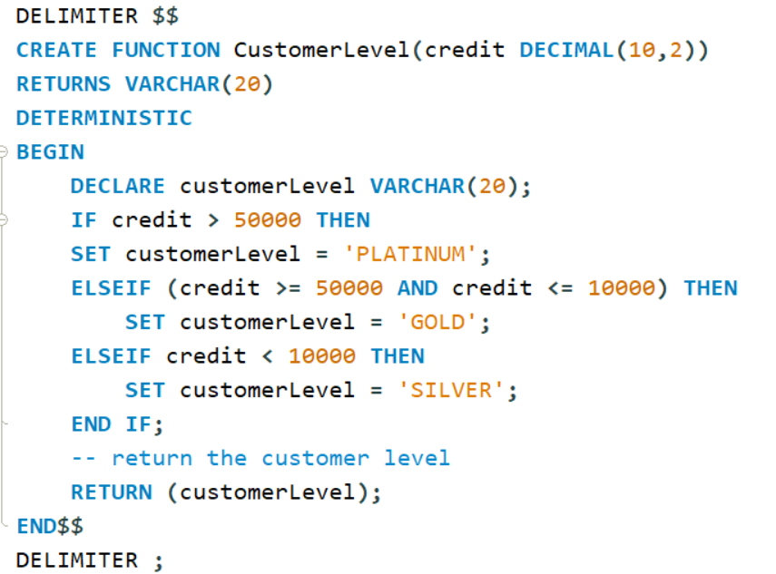
FUNCTIONS

Slide 6
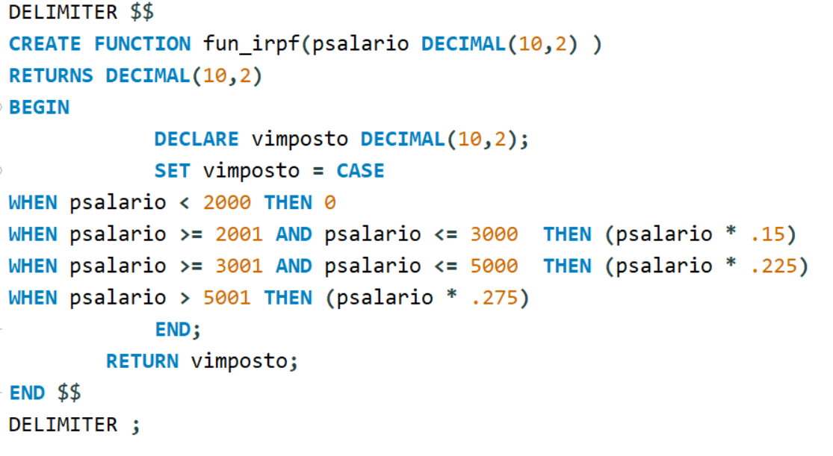
FUNCTIONS

Slide 7

ESTUDO DE CASO E-COMMERCE

Slide 8
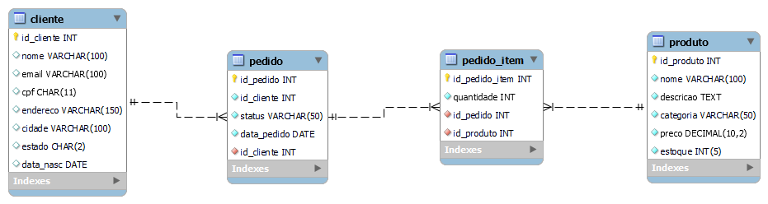
E-COMMERCE
Você deve criar a base de dados ecommerce com as seguintes tabelas e seus relacionamentos, é necessário definir as Foreign Keys para garantir a integridade referencial. Em seguida você irá usar o arquivo inserts.sql para popular as tabelas.

Slide 9
E-COMMERCE
1. Liste os produtos que pertencem a categoria de Informática.
2. Liste os produtos que pertencem a categoria de Eletrodoméstico e com estoque maior que 50 unidades.
3. Liste todos os produtos que tem preço maior que R$ 1000,00
4. Selecione apenas os clientes que nasceram na década de 1990.
5. Selecione apenas os clientes que residem no estado de SP ou em MS
6. Qual o nome do cliente que fez o pedido com ID 5?
7. Qual o nome do cliente comprou um computador?
8. Selecione os clientes que possuem pedidos pendentes.
9. Selecione os clientes que possuem pedidos com status finalizado.

Slide 10
E-COMMERCE
10. Qual id do pedido que tem o produto Ventilador como item?
11. Selecione a o menor e maior valor dos produtos e agrupe-os por categoria.
12. Crie uma Função para calcular um desconto de 5% para os produtos.
13. Crie uma Função para calcular o ICMS de 17% para os produtos.
14. Crie uma Função para calcular o valor líquido do produto, sendo o
(valor do produto + imposto - desconto).
15. Qual cliente fez um pedido com maior valor total, deve retornar a soma de todos os produtos que constam no pedido?
16. Crie uma Trigger para que ao inserir um item na tabela pedido_item, subtraia a quantidade do produto no estoque.
17. Crie uma Procedure para atualizar o estoque do produto quando necessário.

